Slide 1
Муниципальное автономное дошкольное образовательное учреждение
Белоярского района « Детский сад «Оленёнок» с. Казым»
Моя
педагогическая находка
«Метод языкового погружения»
Рандымова Лидия Ивановна,
воспитатель высшей категории
с. Казым, июнь, 2023 год

Slide 2
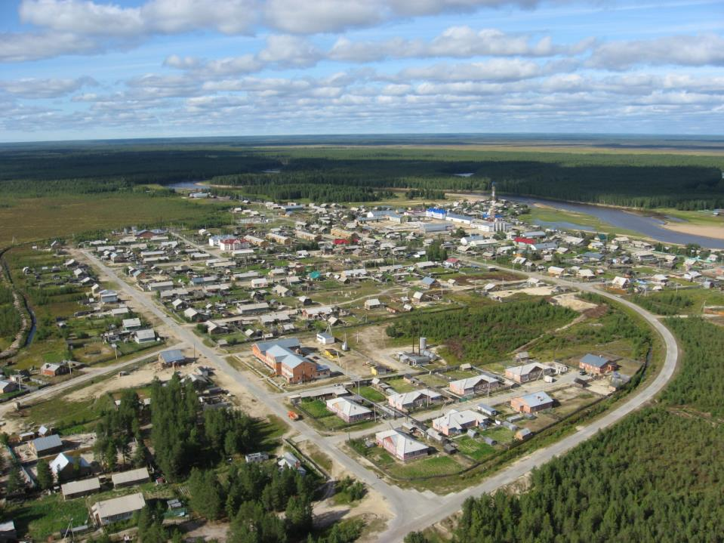
КАЗЫМ

Slide 4
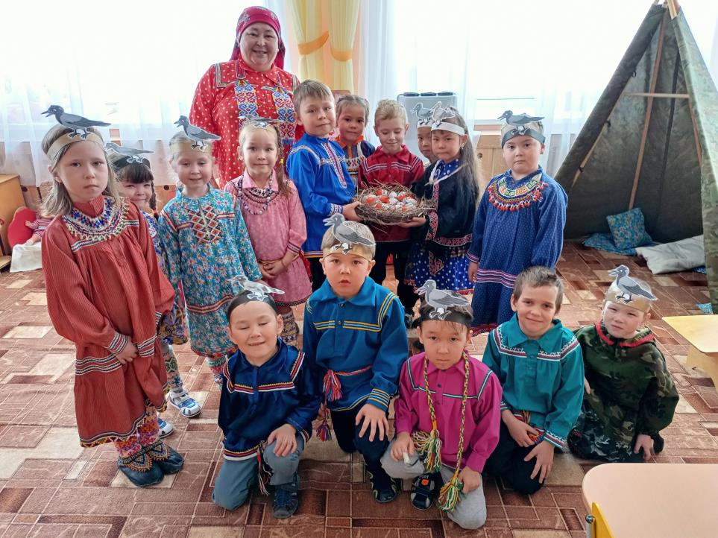

Slide 6
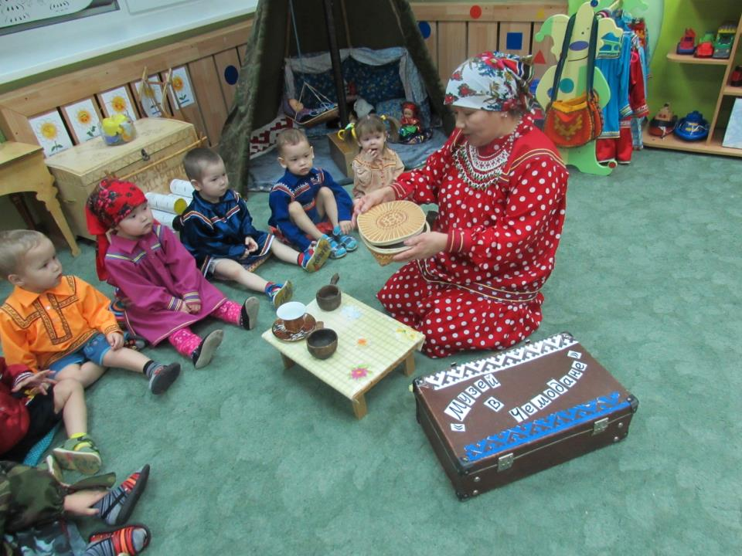

Slide 11
